Slide 1
Historia Cuartos Básicos PPT 3
Prof. Yanine Moscoso Cabrera

Slide 2
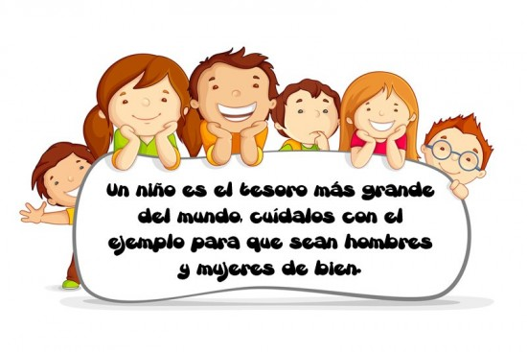
¡¡Hola queridos y queridas !!
¡¡¡…Continuamos avanzando …!!!

Slide 4
Unidad 1: “¿Cómo mejoramos la vida en comunidad?”
Contenido : “Mis derechos” (Pág. 20 y 21)
Objetivo: Reconocer sus principales derechos en situaciones de la vida cotidiana.

Slide 5
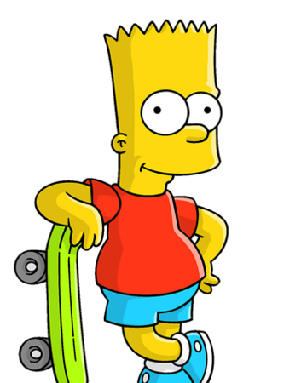
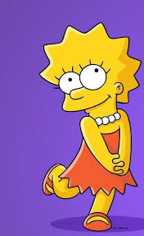
Recordemos:
Derecho
Deber
Condición necesaria para el desarrollo integral de una persona.
La responsabilidad de una persona frente a otra o a la comunidad.

Slide 6
Actividades:
Lee el texto que aparece al inicio de la página 20. Subraya lo más importante.
Lee y destaca cada uno de los derechos que aparece en el árbol.
No olvides leer también la cápsula de “Qué importante es…
que aparece en la parte inferior izquierda de tu texto. (pág..
20).

Slide 7
Actividades evaluadas: (para trabajar en cuaderno anaranjado)
Recuerda: a) Escribir la fecha y como título:
“Actividades PPT 3”
b) Cuidar tu letra y ortografía.
Elige 3 de los derechos que aparecen en “el árbol de los derechos” (pág.
20 y 21) y escribe en tu cuaderno como están presentes en tu vida.
Ejemplo: Derecho a recibir una alimentación saludable. / Todos los días
me alimento saludablemente pues mis padres se preocupan de eso.

Slide 8
Elige 3 de los derechos que aparecen en el “árbol de los
derechos” y escribe qué deberes de los niños y niñas están
asociados a ellos
Ejemplo: Derecho a recibir servicios médicos. / Cuido mi salud y no me expongo a
enfermedades.
3) Explica la importancia de cada derecho.
¿Por qué es importante disfrutar de juegos y recreación?
¿Por qué es importante no trabajar antes de la edad apropiada?
¿Por qué es importante tener un nombre y una nacionalidad?

Slide 9
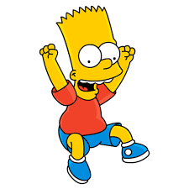
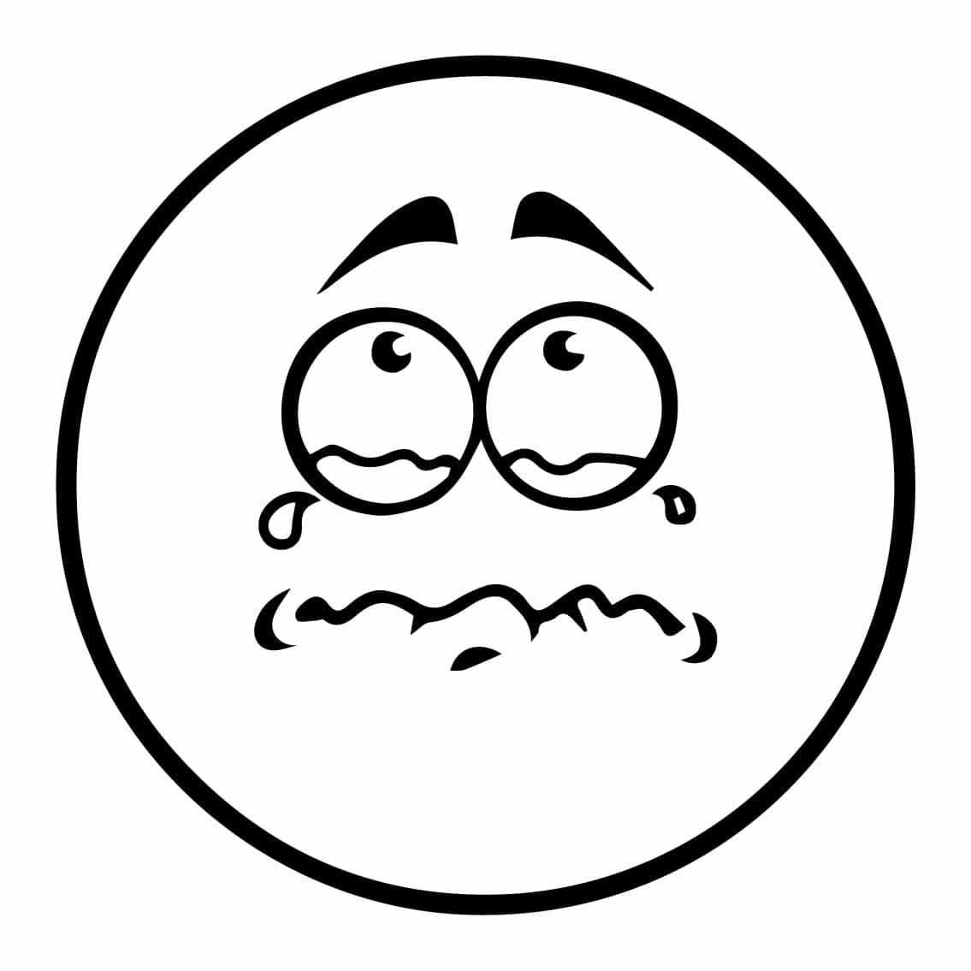
Me autoevalúo
Pinta la carita que consideres corresponde a tu desempeño.
1) Sigo las instrucciones:
2) Cuido mi letra y ortografía:
3) Entiendo los derechos de los :
niños y niñas.
4) ¿Voy aprendiendo cada día más?

Slide 10
¡¡Muy bien!!

